Slide 1
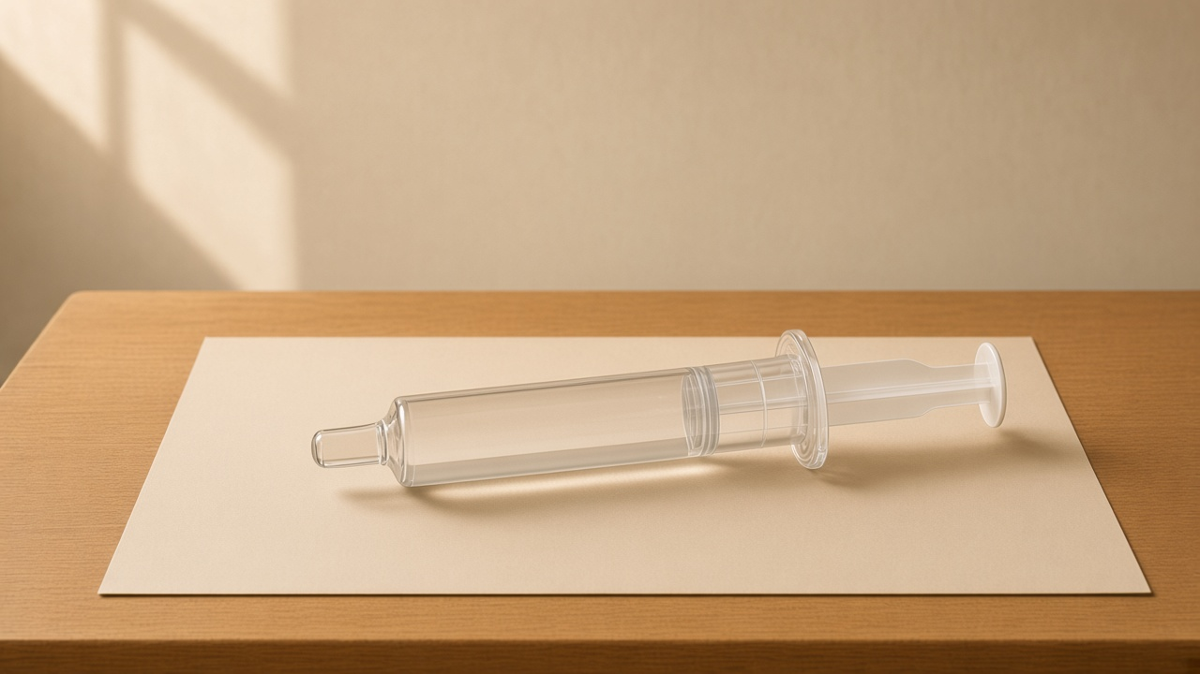
Урок 9
Изотермический процесс
изменения состояния
идеального газа
MediaSchool · Физика 10 · Изотермический процесс
1
Notes:
0–4 мин. Назвать тему целиком. Изобарный и изохорный процессы, лабораторную работу № 1 не анонсировать как содержание этого часа.
[Sources]
Программа № 132, базовый уровень, X класс, тема 1: изотермический процесс внутри предложения, где следом названы изобарный и изохорный. Соседние процессы и лабораторная работа № 1 в слайды не входят. https://adu.by/images/2025/08/12/Fizika-10-11.pdf
Учебное пособие: Громыко, Зенькович, Луцевич, Слесарь, Физика 10, 2019. Страницы не цитируются. https://adu.by/images/2026/ucebnye-predmety-V-XI/fizika/umo-fizika-2026-2027.docx
pV = νRT уже введено на занятии 7. При постоянных ν и T получается p₁V₁ = p₂V₂. R = 8,31 Дж/(моль·К) в числовой пример не подставляется.
Безопасность: https://adu.by/images/2025/09/pravila-bezopasnosti-OSO.pdf
Кадры оригинальные, imagegen, 2026-10-02. Это не измерения и не сканы.
[/Sources]

Slide 2
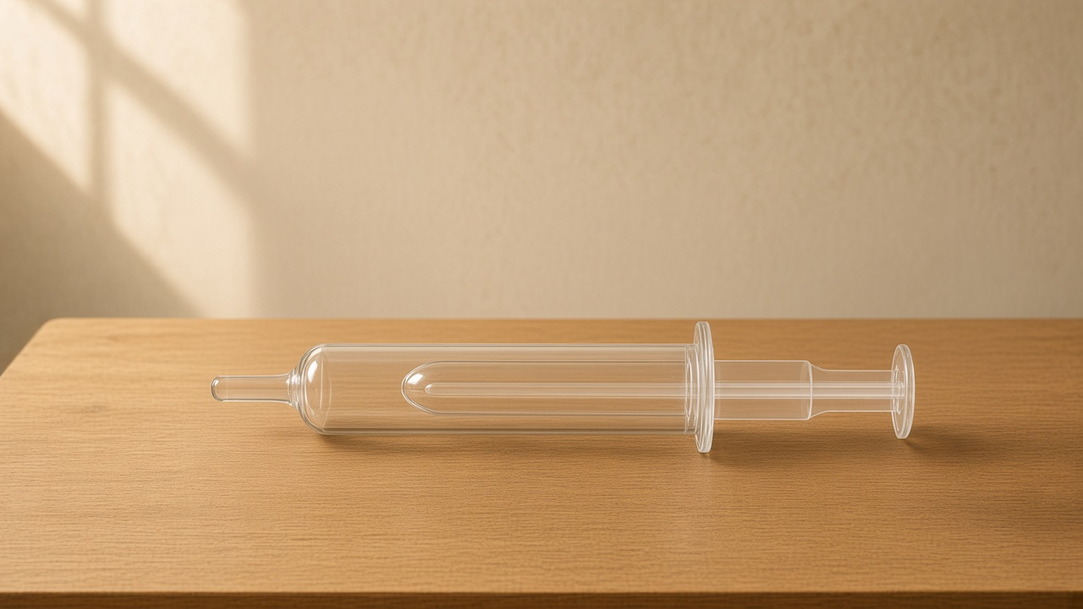
Сначала прогноз
Воздух закрыт. Температура комнаты та же.
Объём медленно делают вдвое меньше.
Давление вырастет, упадёт
или не изменится?
Напишите одно слово. Формулу пока не пишите.
MediaSchool · Физика 10 · Изотермический процесс
2
Notes:
0–4 мин. Экран можно погасить на запись. Не подтверждать ответ. Шприц ещё не трогать.
[Sources]
Программа № 132, базовый уровень, X класс, тема 1: изотермический процесс внутри предложения, где следом названы изобарный и изохорный. Соседние процессы и лабораторная работа № 1 в слайды не входят. https://adu.by/images/2025/08/12/Fizika-10-11.pdf
Учебное пособие: Громыко, Зенькович, Луцевич, Слесарь, Физика 10, 2019. Страницы не цитируются. https://adu.by/images/2026/ucebnye-predmety-V-XI/fizika/umo-fizika-2026-2027.docx
pV = νRT уже введено на занятии 7. При постоянных ν и T получается p₁V₁ = p₂V₂. R = 8,31 Дж/(моль·К) в числовой пример не подставляется.
Безопасность: https://adu.by/images/2025/09/pravila-bezopasnosti-OSO.pdf
Кадры оригинальные, imagegen, 2026-10-02. Это не измерения и не сканы.
[/Sources]

Slide 3
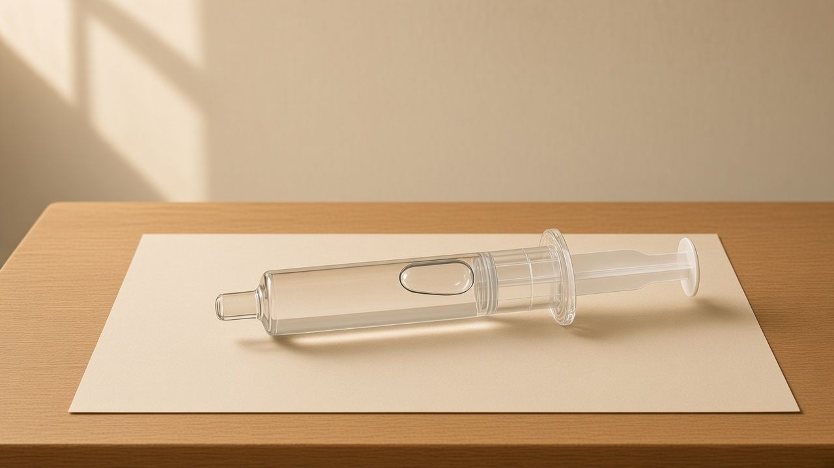
Закрытый воздух
Поршень можно сдвинуть. Воздух не выпускают.
Шкалы на рисунке нет. Это не измерение.
MediaSchool · Физика 10 · Изотермический процесс
3
Notes:
4–11 мин. Если шприц в кабинете есть, учитель медленно уменьшает объём после прогноза. Класс пишет: удерживать труднее или легче. Число со шкалы в расчёт не берут. Нет прибора — давление не выдумывают.
[Sources]
Программа № 132, базовый уровень, X класс, тема 1: изотермический процесс внутри предложения, где следом названы изобарный и изохорный. Соседние процессы и лабораторная работа № 1 в слайды не входят. https://adu.by/images/2025/08/12/Fizika-10-11.pdf
Учебное пособие: Громыко, Зенькович, Луцевич, Слесарь, Физика 10, 2019. Страницы не цитируются. https://adu.by/images/2026/ucebnye-predmety-V-XI/fizika/umo-fizika-2026-2027.docx
pV = νRT уже введено на занятии 7. При постоянных ν и T получается p₁V₁ = p₂V₂. R = 8,31 Дж/(моль·К) в числовой пример не подставляется.
Безопасность: https://adu.by/images/2025/09/pravila-bezopasnosti-OSO.pdf
Кадры оригинальные, imagegen, 2026-10-02. Это не измерения и не сканы.
[/Sources]

Slide 4
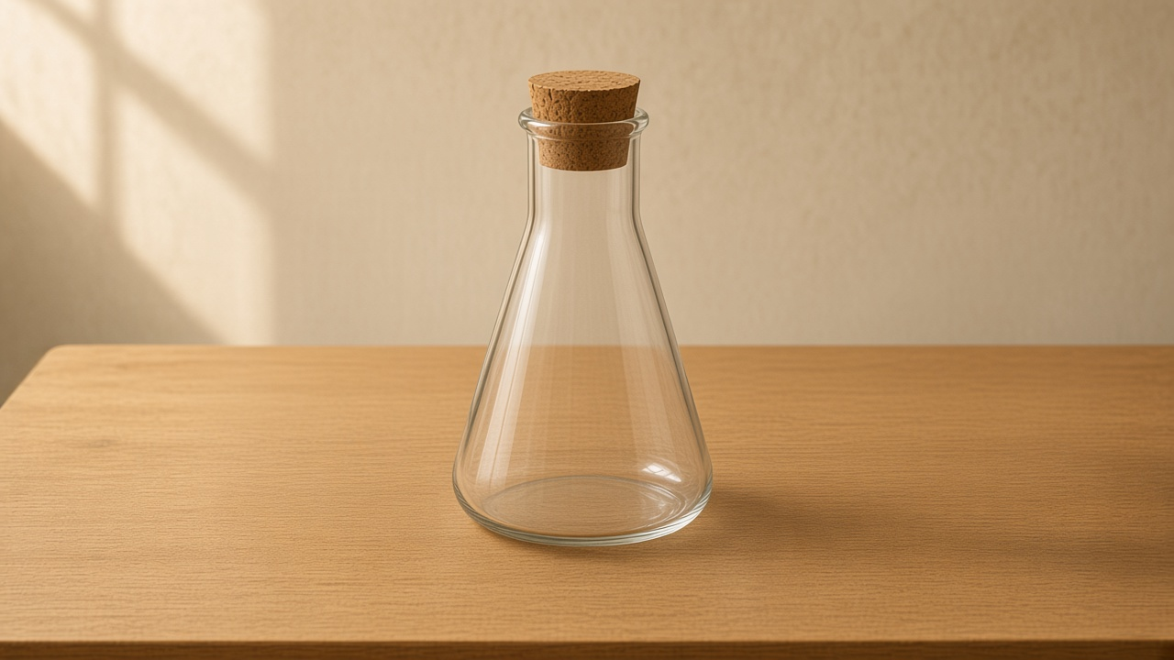
Что сохраняем
Сосуд закрыт: количество газа то же.
Температуру не меняем и в формулу не пишем.
Меняются объём и давление.
MediaSchool · Физика 10 · Изотермический процесс
4
Notes:
4–11 мин. Колбу не нагревать. Градусы Цельсия не подставляют: температура только условие. Равные °C означают равные кельвины, но в pV = const их нет.
[Sources]
Программа № 132, базовый уровень, X класс, тема 1: изотермический процесс внутри предложения, где следом названы изобарный и изохорный. Соседние процессы и лабораторная работа № 1 в слайды не входят. https://adu.by/images/2025/08/12/Fizika-10-11.pdf
Учебное пособие: Громыко, Зенькович, Луцевич, Слесарь, Физика 10, 2019. Страницы не цитируются. https://adu.by/images/2026/ucebnye-predmety-V-XI/fizika/umo-fizika-2026-2027.docx
pV = νRT уже введено на занятии 7. При постоянных ν и T получается p₁V₁ = p₂V₂. R = 8,31 Дж/(моль·К) в числовой пример не подставляется.
Безопасность: https://adu.by/images/2025/09/pravila-bezopasnosti-OSO.pdf
Кадры оригинальные, imagegen, 2026-10-02. Это не измерения и не сканы.
[/Sources]

Slide 5
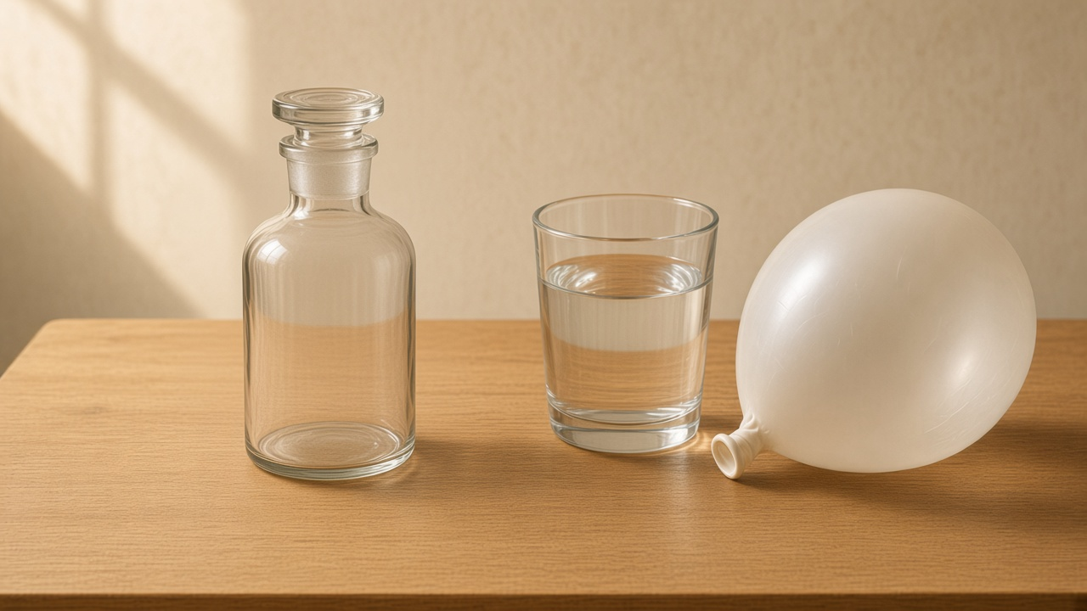
Закон Бойля–Мариотта
Из pV = νRT, если ν и T те же:
pV = const.
p₁V₁ = p₂V₂.
Во сколько раз меньше объём,
во столько раз больше давление.
Запись p₁/V₁ = p₂/V₂ — не этот закон.
MediaSchool · Физика 10 · Изотермический процесс
5
Notes:
11–18 мин. Уравнение состояния не выводить заново. R не считать. Имена соседних законов не произносить.
[Sources]
Программа № 132, базовый уровень, X класс, тема 1: изотермический процесс внутри предложения, где следом названы изобарный и изохорный. Соседние процессы и лабораторная работа № 1 в слайды не входят. https://adu.by/images/2025/08/12/Fizika-10-11.pdf
Учебное пособие: Громыко, Зенькович, Луцевич, Слесарь, Физика 10, 2019. Страницы не цитируются. https://adu.by/images/2026/ucebnye-predmety-V-XI/fizika/umo-fizika-2026-2027.docx
pV = νRT уже введено на занятии 7. При постоянных ν и T получается p₁V₁ = p₂V₂. R = 8,31 Дж/(моль·К) в числовой пример не подставляется.
Безопасность: https://adu.by/images/2025/09/pravila-bezopasnosti-OSO.pdf
Кадры оригинальные, imagegen, 2026-10-02. Это не измерения и не сканы.
[/Sources]

Slide 6
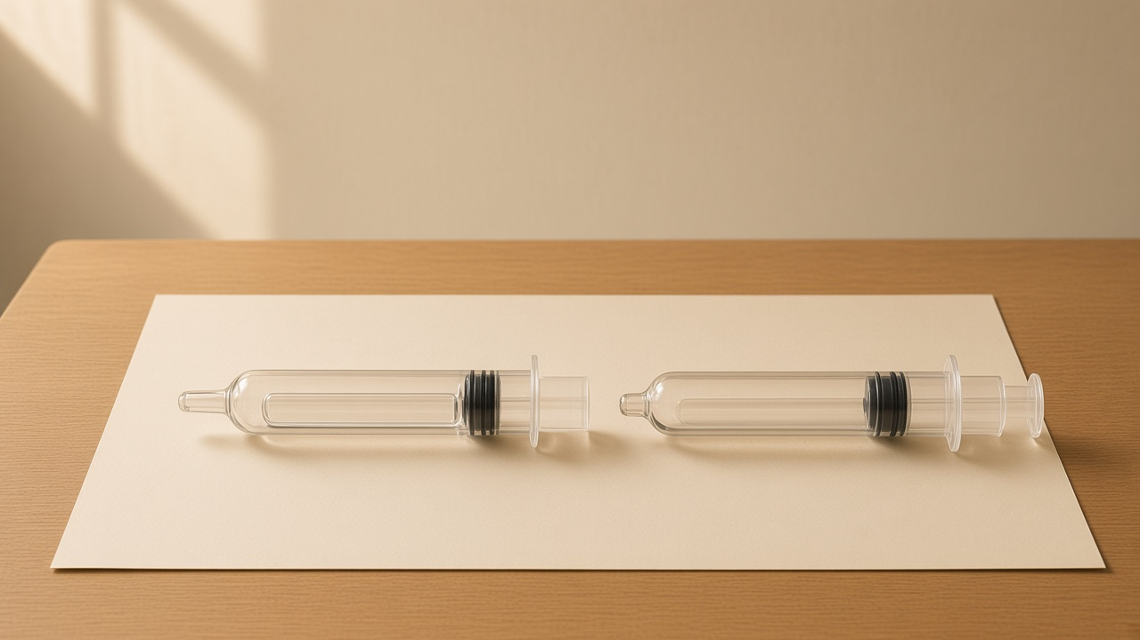
Два объёма
Один столбик воздуха длиннее, другой короче.
Порция одна. Где объём меньше,
там давление больше. Фото не ответ.
MediaSchool · Физика 10 · Изотермический процесс
6
Notes:
11–18 мин. Не назначать левому и правому шприцу числа. Спросить, какой столбик соответствует большему давлению, и сверить с прогнозом слайда 2.
[Sources]
Программа № 132, базовый уровень, X класс, тема 1: изотермический процесс внутри предложения, где следом названы изобарный и изохорный. Соседние процессы и лабораторная работа № 1 в слайды не входят. https://adu.by/images/2025/08/12/Fizika-10-11.pdf
Учебное пособие: Громыко, Зенькович, Луцевич, Слесарь, Физика 10, 2019. Страницы не цитируются. https://adu.by/images/2026/ucebnye-predmety-V-XI/fizika/umo-fizika-2026-2027.docx
pV = νRT уже введено на занятии 7. При постоянных ν и T получается p₁V₁ = p₂V₂. R = 8,31 Дж/(моль·К) в числовой пример не подставляется.
Безопасность: https://adu.by/images/2025/09/pravila-bezopasnosti-OSO.pdf
Кадры оригинальные, imagegen, 2026-10-02. Это не измерения и не сканы.
[/Sources]

Slide 7

Посчитайте сами
Сосуд закрыт. Температура не менялась.
p₁ = 1,50×10⁵ Па.
V₁ = 2,00×10⁻³ м³.
V₂ = 6,00×10⁻³ м³.
Найдите p₂. Проверьте оба произведения.
MediaSchool · Физика 10 · Изотермический процесс
7
Notes:
18–28 мин. Ответа на слайде нет. Смотреть, что объёмы уже в м³. Свой прогноз «вдвое» к этим числам не притягивать: здесь объём вырос в три раза.
[Sources]
Программа № 132, базовый уровень, X класс, тема 1: изотермический процесс внутри предложения, где следом названы изобарный и изохорный. Соседние процессы и лабораторная работа № 1 в слайды не входят. https://adu.by/images/2025/08/12/Fizika-10-11.pdf
Учебное пособие: Громыко, Зенькович, Луцевич, Слесарь, Физика 10, 2019. Страницы не цитируются. https://adu.by/images/2026/ucebnye-predmety-V-XI/fizika/umo-fizika-2026-2027.docx
pV = νRT уже введено на занятии 7. При постоянных ν и T получается p₁V₁ = p₂V₂. R = 8,31 Дж/(моль·К) в числовой пример не подставляется.
Безопасность: https://adu.by/images/2025/09/pravila-bezopasnosti-OSO.pdf
Кадры оригинальные, imagegen, 2026-10-02. Это не измерения и не сканы.
[/Sources]

Slide 8
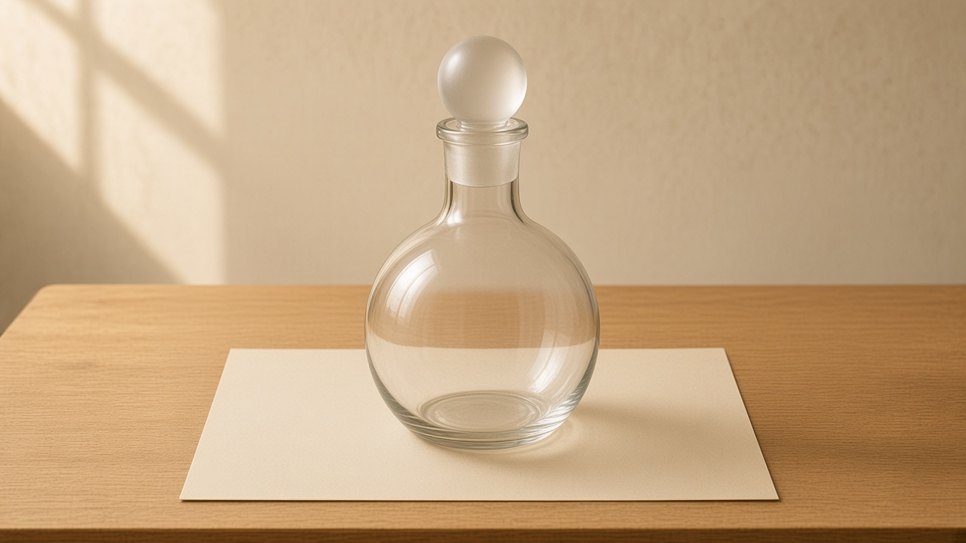
Разбор
p₂ = p₁V₁ / V₂ = 5,00×10⁴ Па.
Объём вырос в 3 раза, давление упало в 3 раза.
Оба произведения: 300 Па·м³.
Пример графика: V₁ = 4,00×10⁻³ м³,
V₂ = 1,00×10⁻³ м³, p₁ = 1,00×10⁵ Па,
p₂ = 4,00×10⁵ Па. Тоже 400 Па·м³.
MediaSchool · Физика 10 · Изотермический процесс
8
Notes:
18–28 мин. Открывать после записи. Второй пример: V₁ = 4,00×10⁻³ м³, V₂ = 1,00×10⁻³ м³, оба произведения 400 Па·м³. Если ученик умножил давление на 3, показать отношение V₂/V₁.
[Sources]
Программа № 132, базовый уровень, X класс, тема 1: изотермический процесс внутри предложения, где следом названы изобарный и изохорный. Соседние процессы и лабораторная работа № 1 в слайды не входят. https://adu.by/images/2025/08/12/Fizika-10-11.pdf
Учебное пособие: Громыко, Зенькович, Луцевич, Слесарь, Физика 10, 2019. Страницы не цитируются. https://adu.by/images/2026/ucebnye-predmety-V-XI/fizika/umo-fizika-2026-2027.docx
pV = νRT уже введено на занятии 7. При постоянных ν и T получается p₁V₁ = p₂V₂. R = 8,31 Дж/(моль·К) в числовой пример не подставляется.
Безопасность: https://adu.by/images/2025/09/pravila-bezopasnosti-OSO.pdf
Кадры оригинальные, imagegen, 2026-10-02. Это не измерения и не сканы.
[/Sources]

Slide 9
Изотерма
p
V в 10⁻³ м³, p в 10⁵ Па.
Точки: 1 и 4; 2 и 2;
4 и 1; 8 и 0,50.
Произведение 400 Па·м³.
Кривая осей не касается.
V
MediaSchool · Физика 10 · Изотермический процесс
9
Notes:
28–36 мин. Гипербола строится на доске по этим точкам. Не доводить линию до осей. Прямую через точки не проводить.
[Sources]
Программа № 132, базовый уровень, X класс, тема 1: изотермический процесс внутри предложения, где следом названы изобарный и изохорный. Соседние процессы и лабораторная работа № 1 в слайды не входят. https://adu.by/images/2025/08/12/Fizika-10-11.pdf
Учебное пособие: Громыко, Зенькович, Луцевич, Слесарь, Физика 10, 2019. Страницы не цитируются. https://adu.by/images/2026/ucebnye-predmety-V-XI/fizika/umo-fizika-2026-2027.docx
pV = νRT уже введено на занятии 7. При постоянных ν и T получается p₁V₁ = p₂V₂. R = 8,31 Дж/(моль·К) в числовой пример не подставляется.
Безопасность: https://adu.by/images/2025/09/pravila-bezopasnosti-OSO.pdf
Кадры оригинальные, imagegen, 2026-10-02. Это не измерения и не сканы.
[/Sources]

Slide 10
Две температуры
p
Синяя: pV = 400 Па·м³.
Оранжевая: 800 Па·м³.
Количество газа то же.
Выше постоянная T —
кривая дальше от осей.
V
MediaSchool · Физика 10 · Изотермический процесс
10
Notes:
28–36 мин. T₂ = 2T₁ следует из pV = νRT при том же ν. Кельвины не вычислять. Соседние процессы не рисовать.
[Sources]
Программа № 132, базовый уровень, X класс, тема 1: изотермический процесс внутри предложения, где следом названы изобарный и изохорный. Соседние процессы и лабораторная работа № 1 в слайды не входят. https://adu.by/images/2025/08/12/Fizika-10-11.pdf
Учебное пособие: Громыко, Зенькович, Луцевич, Слесарь, Физика 10, 2019. Страницы не цитируются. https://adu.by/images/2026/ucebnye-predmety-V-XI/fizika/umo-fizika-2026-2027.docx
pV = νRT уже введено на занятии 7. При постоянных ν и T получается p₁V₁ = p₂V₂. R = 8,31 Дж/(моль·К) в числовой пример не подставляется.
Безопасность: https://adu.by/images/2025/09/pravila-bezopasnosti-OSO.pdf
Кадры оригинальные, imagegen, 2026-10-02. Это не измерения и не сканы.
[/Sources]

Slide 11
Не прямая
p
Синяя кривая: pV = const.
Оранжевый луч: p растёт
вместе с V.
Это не изотерма.
p₁/V₁ = p₂/V₂ — неверно.
V
MediaSchool · Физика 10 · Изотермический процесс
11
Notes:
28–36 мин. Луч проходит через (2; 2) и уходит вверх. В точке V = 4 изотерма даёт p = 1, луч даёт p = 4 в этих единицах. Ответ не показывать до того, как класс скажет, какая линия падает.
[Sources]
Программа № 132, базовый уровень, X класс, тема 1: изотермический процесс внутри предложения, где следом названы изобарный и изохорный. Соседние процессы и лабораторная работа № 1 в слайды не входят. https://adu.by/images/2025/08/12/Fizika-10-11.pdf
Учебное пособие: Громыко, Зенькович, Луцевич, Слесарь, Физика 10, 2019. Страницы не цитируются. https://adu.by/images/2026/ucebnye-predmety-V-XI/fizika/umo-fizika-2026-2027.docx
pV = νRT уже введено на занятии 7. При постоянных ν и T получается p₁V₁ = p₂V₂. R = 8,31 Дж/(моль·К) в числовой пример не подставляется.
Безопасность: https://adu.by/images/2025/09/pravila-bezopasnosti-OSO.pdf
Кадры оригинальные, imagegen, 2026-10-02. Это не измерения и не сканы.
[/Sources]

Slide 12
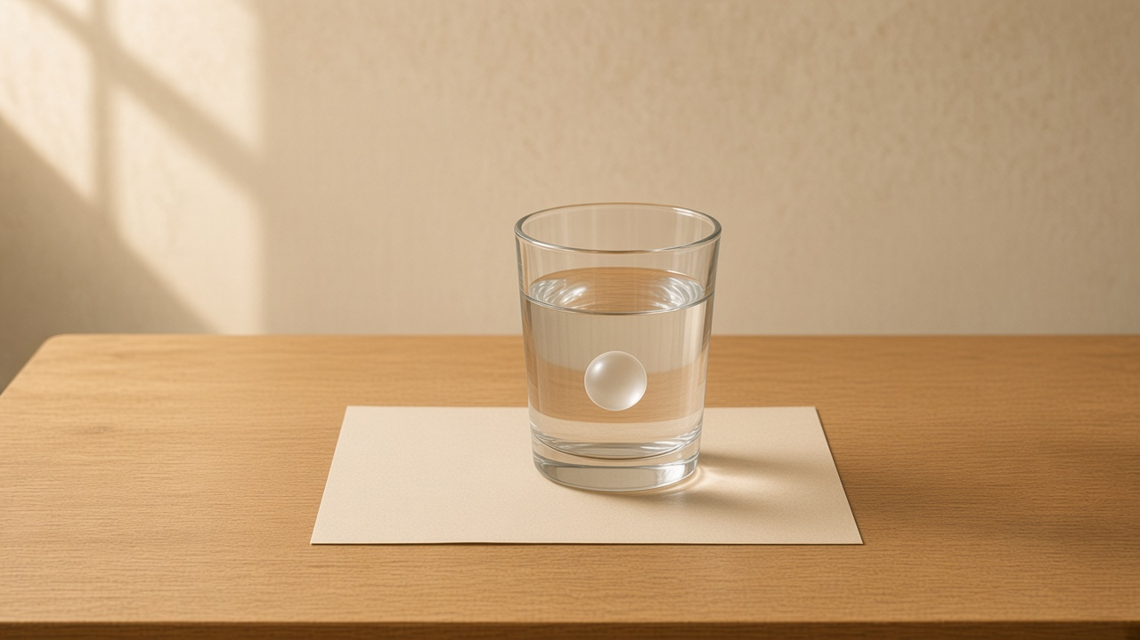
Пузырёк
Ближе к поверхности давление снаружи меньше.
Объём пузырька больше, если воздух не ушёл.
Глубину не мерили — в формулу не подставляем.
MediaSchool · Физика 10 · Изотермический процесс
12
Notes:
36–41 мин. Качественно. Гидростатическую формулу не писать. Вдох целиком не считать: количество воздуха меняется.
[Sources]
Программа № 132, базовый уровень, X класс, тема 1: изотермический процесс внутри предложения, где следом названы изобарный и изохорный. Соседние процессы и лабораторная работа № 1 в слайды не входят. https://adu.by/images/2025/08/12/Fizika-10-11.pdf
Учебное пособие: Громыко, Зенькович, Луцевич, Слесарь, Физика 10, 2019. Страницы не цитируются. https://adu.by/images/2026/ucebnye-predmety-V-XI/fizika/umo-fizika-2026-2027.docx
pV = νRT уже введено на занятии 7. При постоянных ν и T получается p₁V₁ = p₂V₂. R = 8,31 Дж/(моль·К) в числовой пример не подставляется.
Безопасность: https://adu.by/images/2025/09/pravila-bezopasnosti-OSO.pdf
Кадры оригинальные, imagegen, 2026-10-02. Это не измерения и не сканы.
[/Sources]

Slide 13
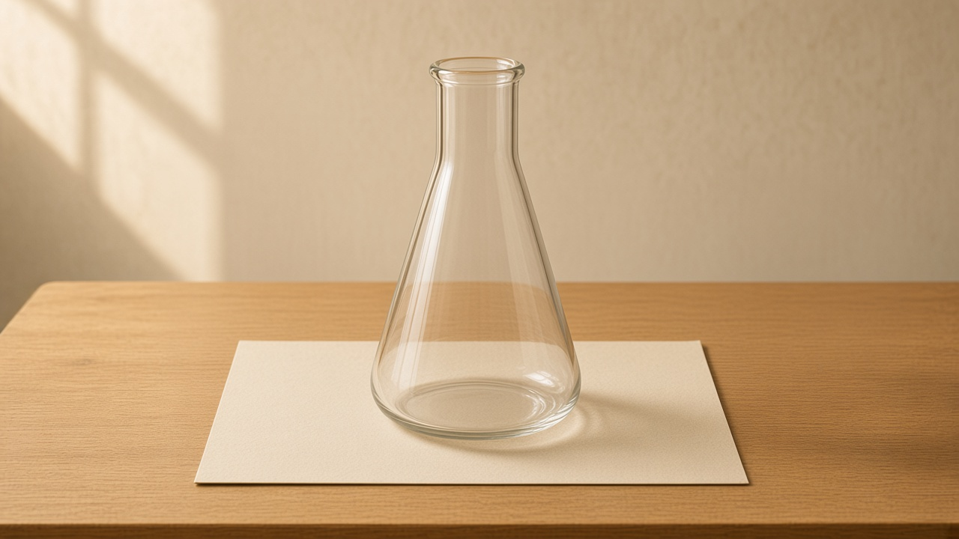
Где формула не годится
Резкий толчок нагревает газ.
Открытый сосуд меняет порцию.
Очень плотный газ — уже не эта модель.
Температура изменилась —
возвращайтесь к pV = νRT
с двумя температурами.
MediaSchool · Физика 10 · Изотермический процесс
13
Notes:
36–41 мин. Адиабату не называть. Сотни атмосфер — граница идеального газа, без уравнения Ван-дер-Ваальса. Лабораторную таблицу не начинать.
[Sources]
Программа № 132, базовый уровень, X класс, тема 1: изотермический процесс внутри предложения, где следом названы изобарный и изохорный. Соседние процессы и лабораторная работа № 1 в слайды не входят. https://adu.by/images/2025/08/12/Fizika-10-11.pdf
Учебное пособие: Громыко, Зенькович, Луцевич, Слесарь, Физика 10, 2019. Страницы не цитируются. https://adu.by/images/2026/ucebnye-predmety-V-XI/fizika/umo-fizika-2026-2027.docx
pV = νRT уже введено на занятии 7. При постоянных ν и T получается p₁V₁ = p₂V₂. R = 8,31 Дж/(моль·К) в числовой пример не подставляется.
Безопасность: https://adu.by/images/2025/09/pravila-bezopasnosti-OSO.pdf
Кадры оригинальные, imagegen, 2026-10-02. Это не измерения и не сканы.
[/Sources]

Slide 14
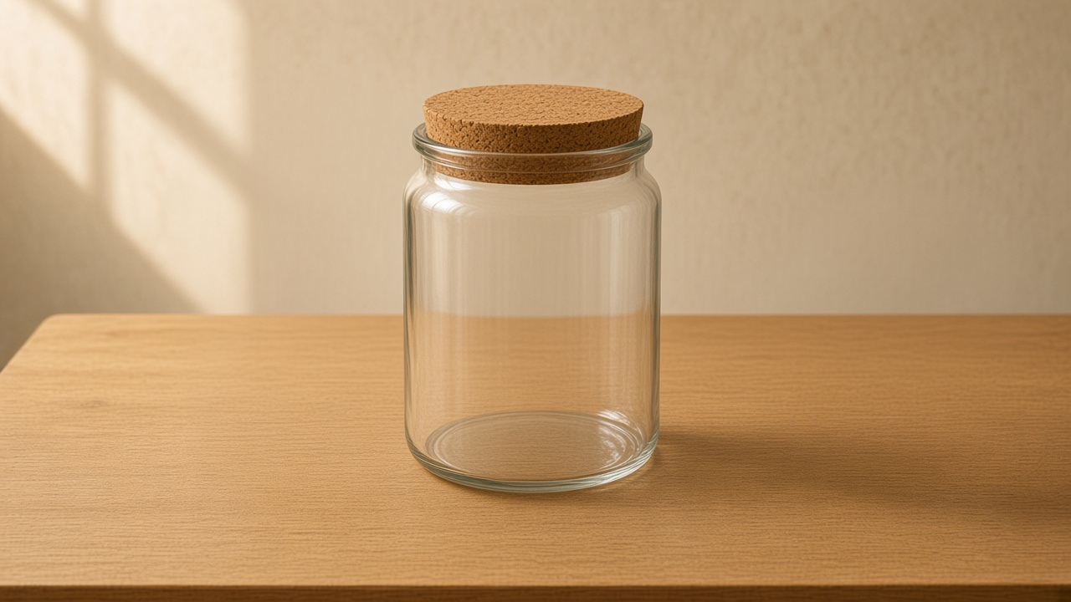
Проверьте фразы
А. Сосуд закрыт, T та же, объём вдвое меньше:
давление вдвое больше.
Б. Объём и давление оба выросли, T та же.
В. Луч из начала координат — изотерма.
Г. Порция та же, кривая дальше — T выше.
Напишите: верно или неверно.
MediaSchool · Физика 10 · Изотермический процесс
14
Notes:
41–45 мин. Ключа на слайде нет. Минута тишины. Не разбирать по одной фразе, пока не записали все четыре.
[Sources]
Программа № 132, базовый уровень, X класс, тема 1: изотермический процесс внутри предложения, где следом названы изобарный и изохорный. Соседние процессы и лабораторная работа № 1 в слайды не входят. https://adu.by/images/2025/08/12/Fizika-10-11.pdf
Учебное пособие: Громыко, Зенькович, Луцевич, Слесарь, Физика 10, 2019. Страницы не цитируются. https://adu.by/images/2026/ucebnye-predmety-V-XI/fizika/umo-fizika-2026-2027.docx
pV = νRT уже введено на занятии 7. При постоянных ν и T получается p₁V₁ = p₂V₂. R = 8,31 Дж/(моль·К) в числовой пример не подставляется.
Безопасность: https://adu.by/images/2025/09/pravila-bezopasnosti-OSO.pdf
Кадры оригинальные, imagegen, 2026-10-02. Это не измерения и не сканы.
[/Sources]

Slide 15

Итог и домашнее
А и Г — верно. Б и В — нет.
Дома на клетке: pV = 120 Па·м³.
V = 1, 2 и 4 тысячных м³.
Найдите три давления и нарисуйте кривую.
Без телефона и без нагрева закрытого сосуда.
MediaSchool · Физика 10 · Изотермический процесс
15
Notes:
41–45 мин. Ключ только после записи. Дома: p = 1,20×10⁵; 6,00×10⁴; 3,00×10⁴ Па. Оси не пересекать. Шприц дома не нужен.
[Sources]
Программа № 132, базовый уровень, X класс, тема 1: изотермический процесс внутри предложения, где следом названы изобарный и изохорный. Соседние процессы и лабораторная работа № 1 в слайды не входят. https://adu.by/images/2025/08/12/Fizika-10-11.pdf
Учебное пособие: Громыко, Зенькович, Луцевич, Слесарь, Физика 10, 2019. Страницы не цитируются. https://adu.by/images/2026/ucebnye-predmety-V-XI/fizika/umo-fizika-2026-2027.docx
pV = νRT уже введено на занятии 7. При постоянных ν и T получается p₁V₁ = p₂V₂. R = 8,31 Дж/(моль·К) в числовой пример не подставляется.
Безопасность: https://adu.by/images/2025/09/pravila-bezopasnosti-OSO.pdf
Кадры оригинальные, imagegen, 2026-10-02. Это не измерения и не сканы.
[/Sources]

